Slide 1



7 КЛАС НУШ
Різноманітність риб.
Кісткові та хрящові
риби 🐟 🦈
С. 215 - 219
БІОЛОГІЯ

Slide 2


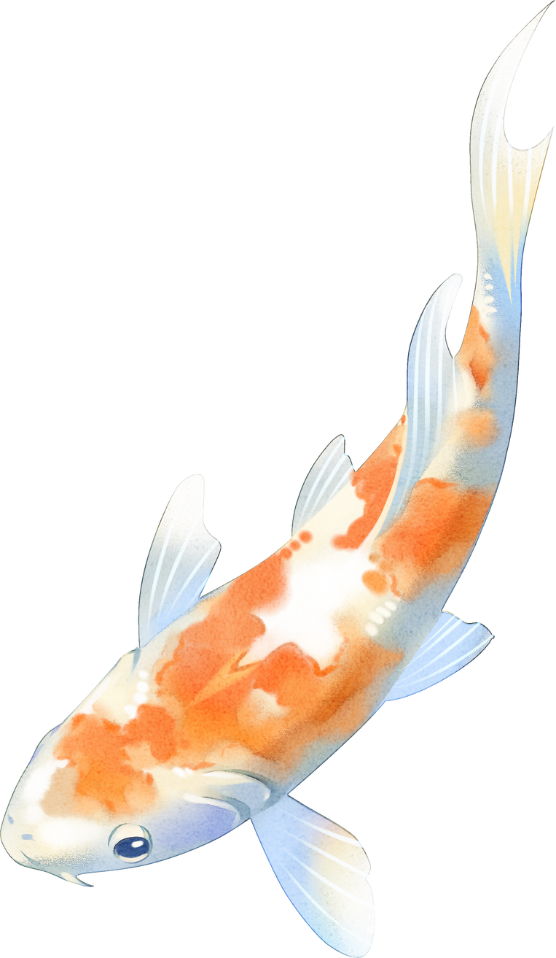
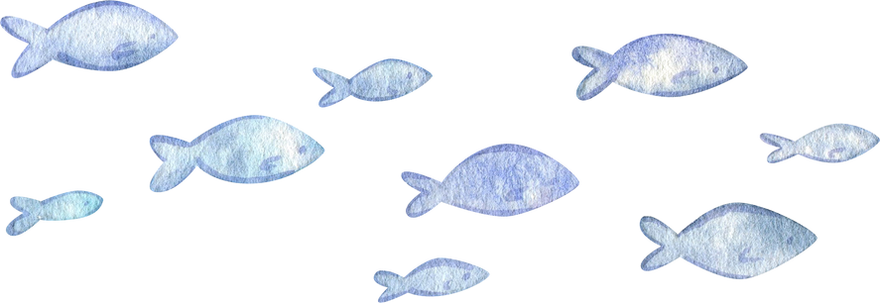


БІОЛОГІЯ
Риби
це хребетні тварини,які пристосувалися до життя у водному середовищі.

Slide 3
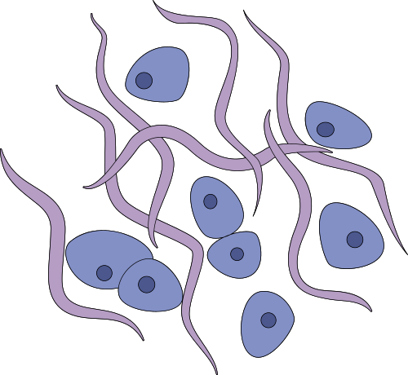
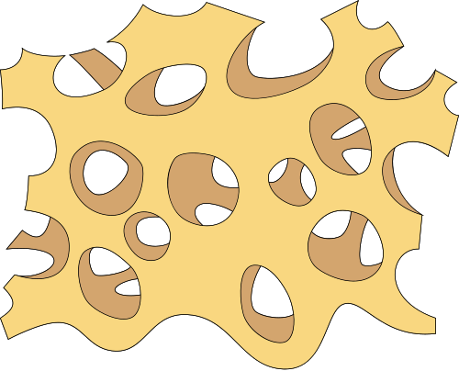
Риби
БІОЛОГІЯ
Хрящові
Скелет утворений з
‼️хрящової тканини‼️
Кісткові
Скелет утворений з
‼️кісткової тканини ‼️

Slide 4


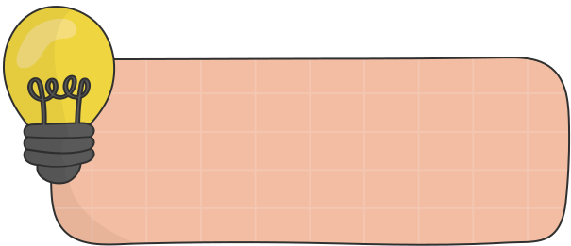

БІОЛОГІЯ
Шкіра хрящових риб вкрита лусками,
Для них характерна відсутність зябрових кришок і плавального міхура,але є наявна клоака.

Slide 5



БІОЛОГІЯ
Розвиток прямий. Самки відкладають ікринки,з яких народжуються риби,схожі на дорослих особин.

Slide 6
Представники
БІОЛОГІЯ
Акули
Скати

Slide 7


БІОЛОГІЯ
У акул обтічна форма тіла,рот у формі півмісяця,хвостовий плавкець у вигляді півмісяця Акули - хижаки,які живляться дрібними організмами. В Чорному морі поширені катран чи морський собака.

Slide 8

БІОЛОГІЯ
У скатів тіло сплощене зверху вниз( ніби приплюснуте зверху вниз). Рухаються завдяки широким грудним плавцям. В Чорному чи Азовському морі присутні морський кіт чи морська лисиця.

Slide 9
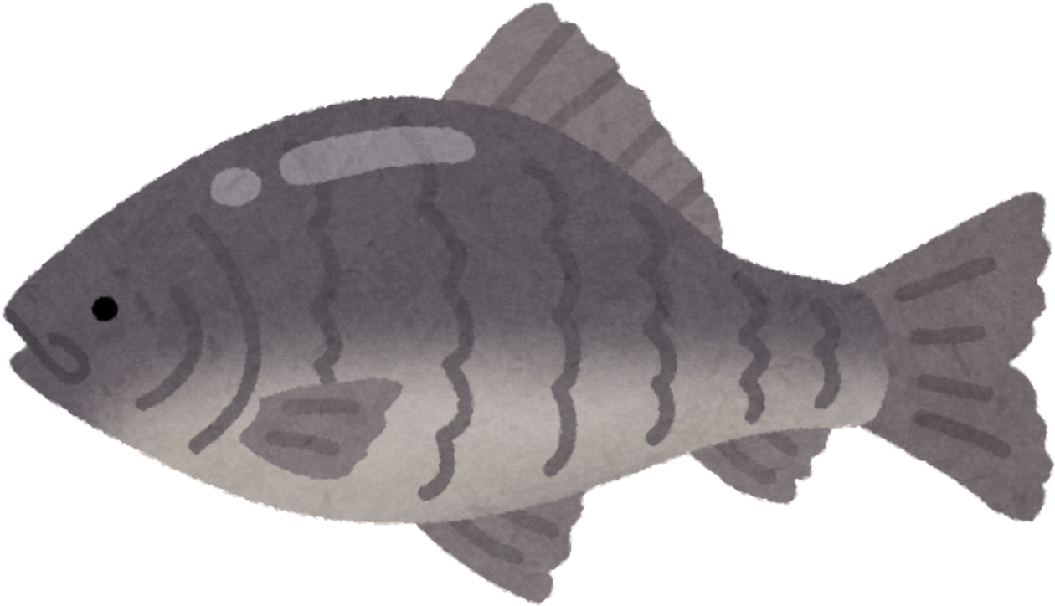
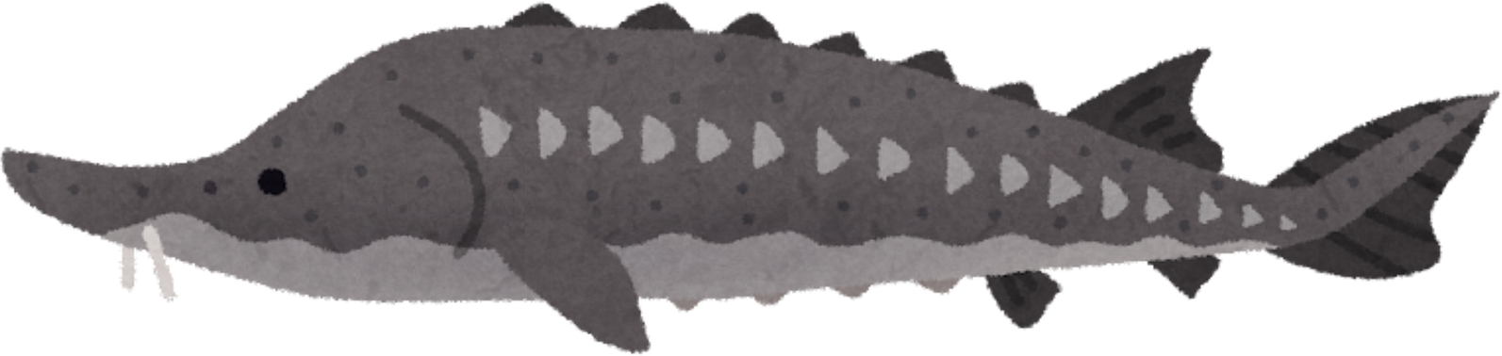
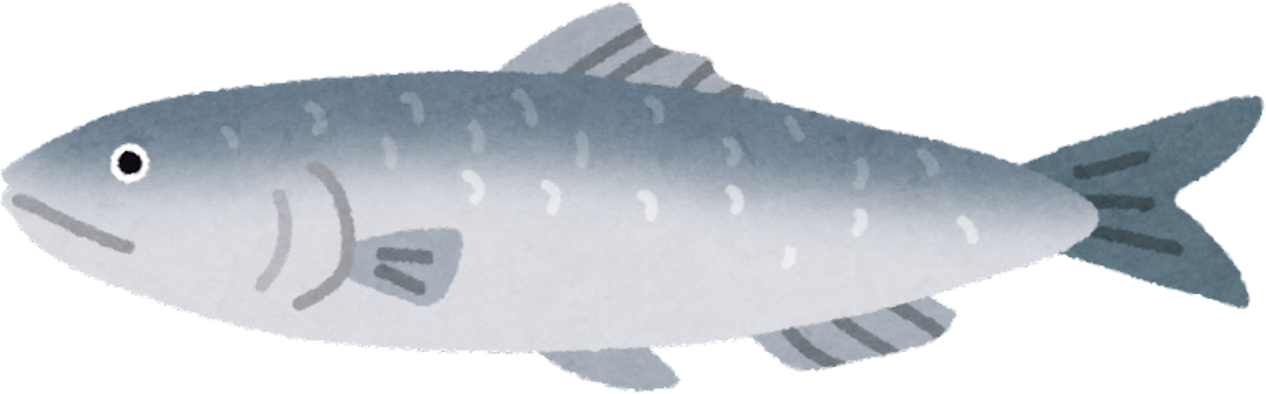
БІОЛОГІЯ
Кістковим рибам притаманний плавальний міхур,зяброва кришка, Відсутність клоаки.
У скелеті присутня кісткова тканина.

Slide 10
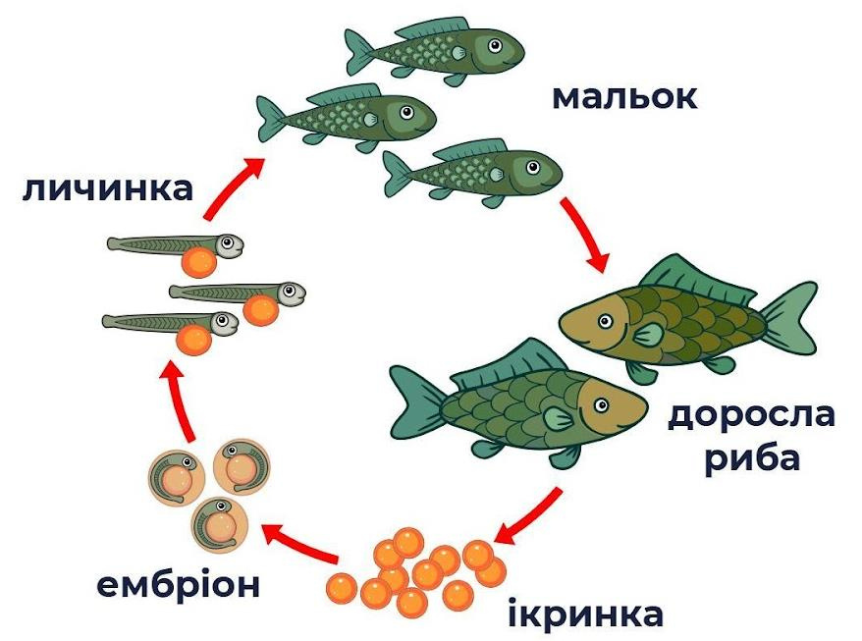
БІОЛОГІЯ
Розвиток непрямий.
Самки відкладають ікринки у воду,далі утворюються личинки,а потім мальки.

Slide 11


Представники
БІОЛОГІЯ
Променепері :
Осетроподібні
Коропоподібні
Оселедцеподібні
Лососеподібні
Окунеподібні

Slide 12
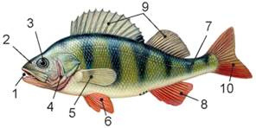

БІОЛОГІЯ
У променеперих скелет складається з кісткових променів,між ними є згортки шкіри.

Slide 13
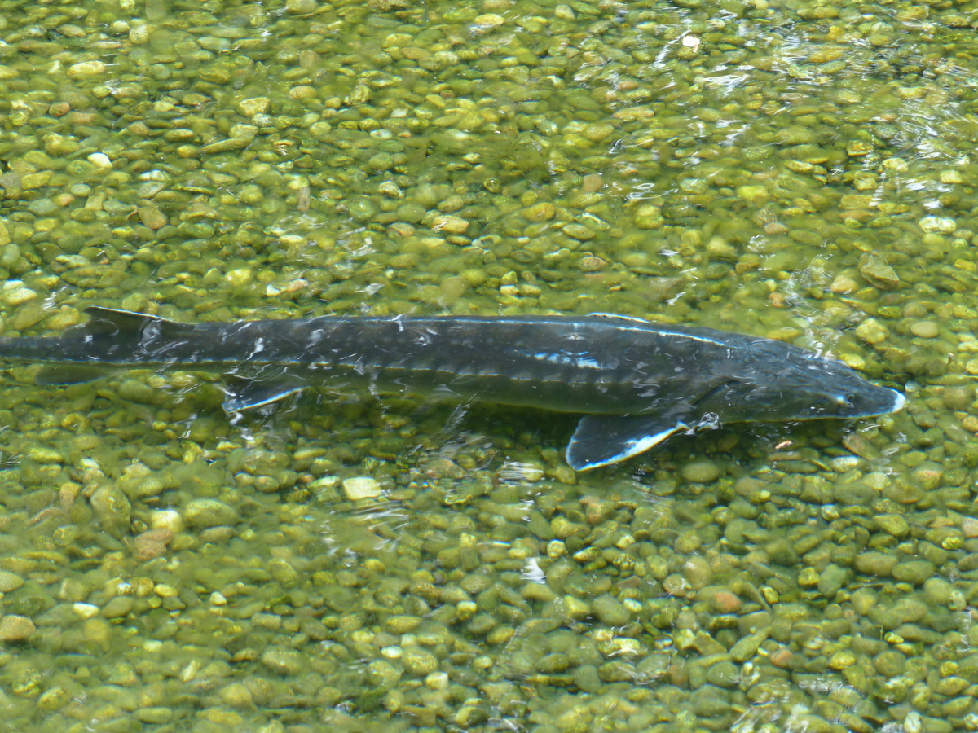
БІОЛОГІЯ
В осетроподібних скелет хрящовий.Хвостовий плавець у вигляді півмісяця.Сюди належать осетри,стерлядь,бістер.

Slide 14
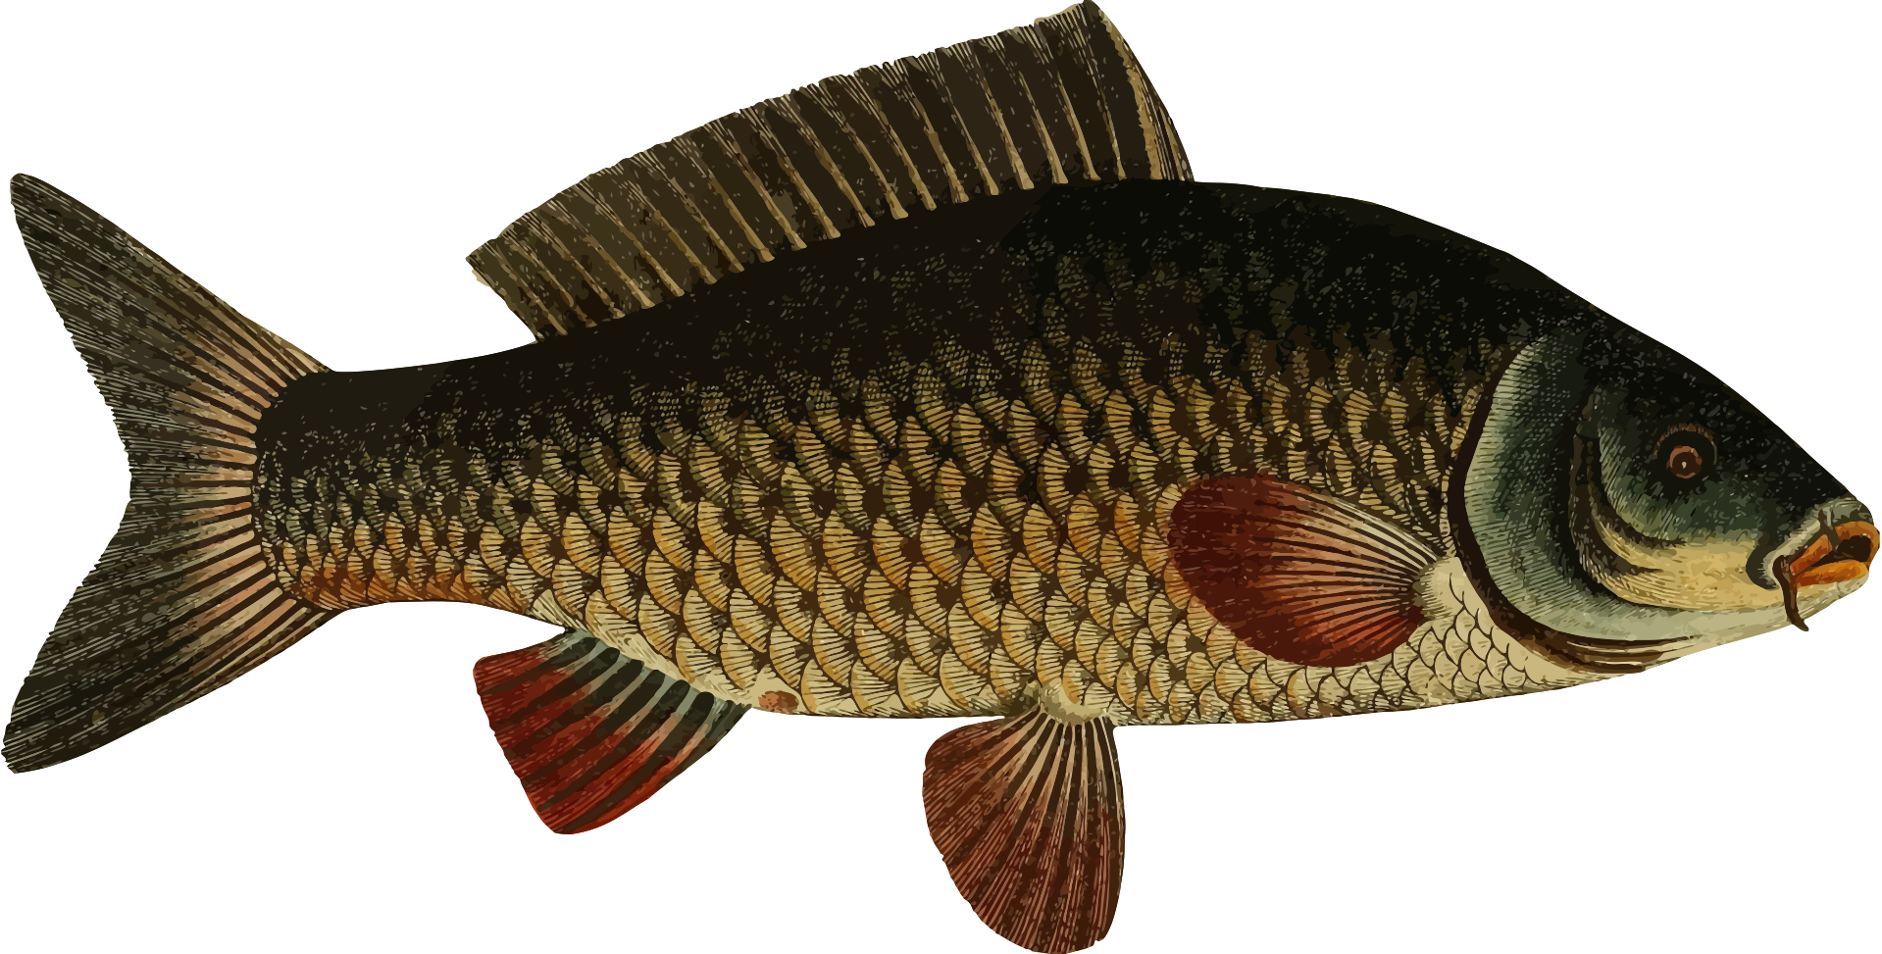
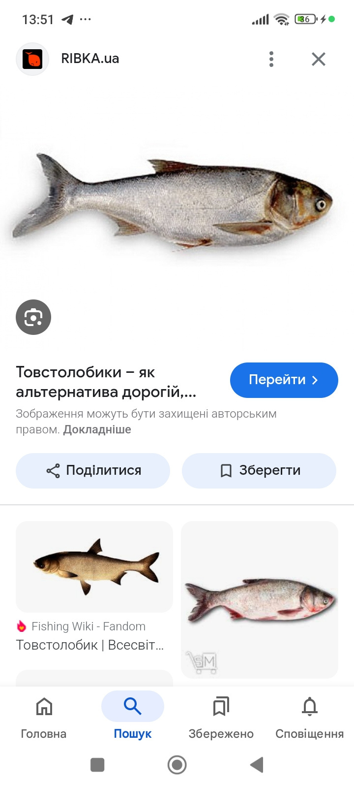
БІОЛОГІЯ
Серед КОРОПОПОДІБНИХ Є І ХИЖАКИ І РОСЛИНОЇДНІ ВИДИ.
Карась
Короп
Товстолобик білий

Slide 15
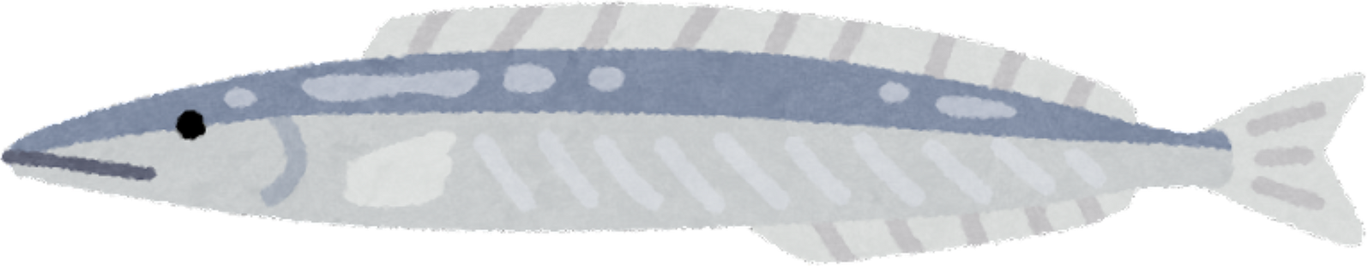
БІОЛОГІЯ
В оселедцеподібних тіло вкрите лускою,сріблястого кольору.
Хамса
Оселедець

Slide 16
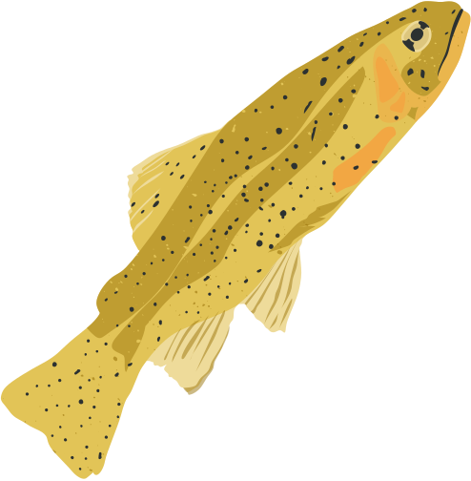
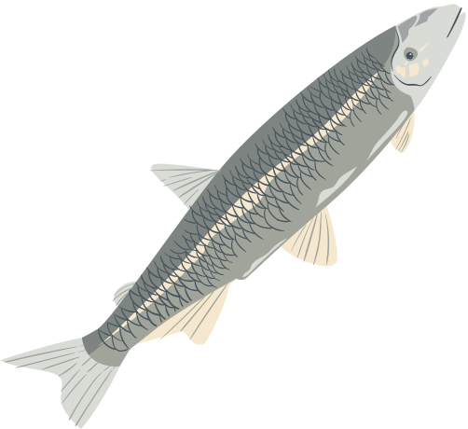
БІОЛОГІЯ
В лососеподібних на спині є жировий плавець,без променів .
Форель
Харіус

Slide 17
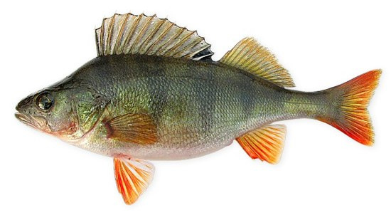
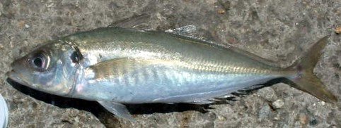
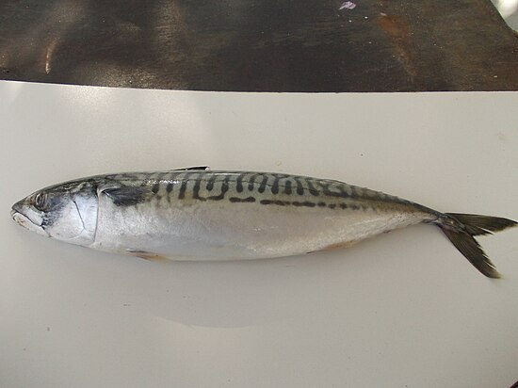
БІОЛОГІЯ
В окунеподібних є жорсткі промені пальців. Усі вони хижаки.
Окунь
Ставрида
Скумбрія

Slide 18
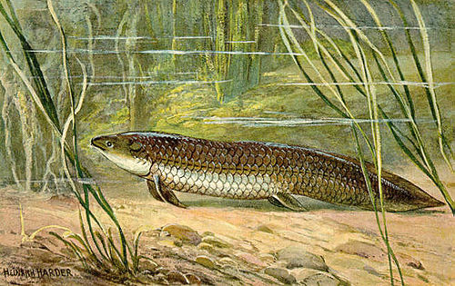
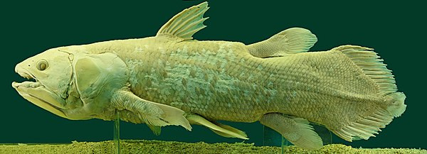
БІОЛОГІЯ
В лопатеперих є лопаті з розвиненою мускулатурою.
Це дводишні,цалакантоподібні
Цалакантоподібні
Дводишні

Slide 19

БІОЛОГІЯ
Кісткові
✅зяброві кришки,
плавальний міхур
❌ Клоаки
🐟Непрямий
розвиток
Хрящові
❌зяброві кришки,
плавальний
міхур
✅клоака
🐟прямий
ровзиток
🦈

Slide 20

Попрактикуймося !
БІОЛОГІЯ
Яка з характеристик НЕ характерна для хрящових риб
А) Відсутність зябрових кришок
Б) Різнолопатевий хвостовий плавець
В) Прямий розвиток
Г)Наявність плавального міхура

Slide 21

Попрактикуймося !
БІОЛОГІЯ
Яка з характеристик НЕ характерна для хрящових риб
А) Відсутність зябрових кришок
Б) Різнолопатевий хвостовий плавець
В) Прямий розвиток
Г)Наявність плавального міхура

Slide 22
Попрактикуймося !
БІОЛОГІЯ
Яка з характеристик НЕ характерна для кісткових риб
А) Відсутність плавального міхура
Б) Наявність зябрових кришок
В) Непрямий розвиток
Г) Розмноження ікрою

Slide 23
Попрактикуймося !
БІОЛОГІЯ
Яка з характеристик НЕ характерна для кісткових риб
А) Відсутність плавального міхура
Б) Наявність зябрових кришок
В) Непрямий розвиток
Г) Розмноження ікрою

Slide 24
Попрактикуймося !
БІОЛОГІЯ
Встановіть відповідність:
1. Осетроподібні
2. Лососеподібних
3.Окунеподібні
4.Коропоподібні
А. Шпроти,сардини,кілька
Б. Карась
В. Судак
Г. Форель
Д. Більша,стерлядь

Slide 25
Попрактикуймося !
БІОЛОГІЯ
Встановіть відповідність:
1. Осетроподібні
2. Лососеподібних
3.Окунеподібні
4.Коропоподібні
А. Шпроти,сардини,кілька
Б. Карась
В. Судак
Г. Форель
Д. Більша,стерлядь
1 Д,2- Г,3-В,4-Б

Slide 26






БІОЛОГІЯ
Відскануй QR -код та пройди гру :
Д /З:
§ 52

